Slide 1
Муниципальное автономное дошкольное образовательное учреждение детский сад «Детство» комбинированного вида детский сад № 77
Проектная деятельность
«Лыжня для дошколят!»
Инструктор по физической культуре Быкова С. Б.

Slide 2
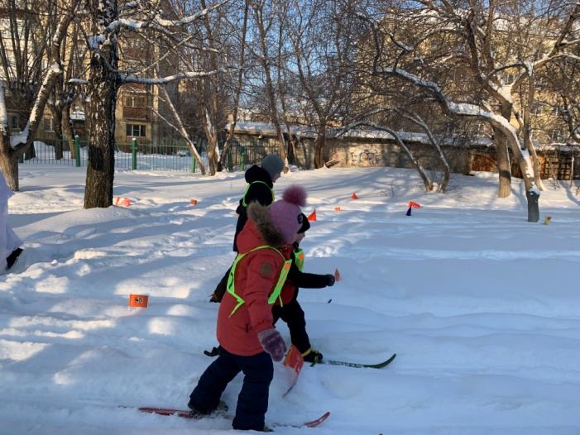
Актуальность
Мир ребенка - это движения, непрекращающаяся ежедневная и многочасовая двигательная активность. И она не утомляет, не угнетает, а «строит» его. Среди многочисленных средств физкультурно-оздоровительной деятельности территориально-климатические условия Урала создают уникальные возможности для использования лыж. На свежем, морозном воздухе обмен веществ совершается быстрее, улучшается аппетит, исчезают многие недуги.
При передвижении на лыжах в достаточно энергичную и продолжительную работу включаются все крупные группы мышц человека.
Благодаря этому происходит интенсивное насыщение организма свежим, морозным, живым воздухом, который и является основой здоровья, фундаментом гармоничного развития ребенка.

Slide 3
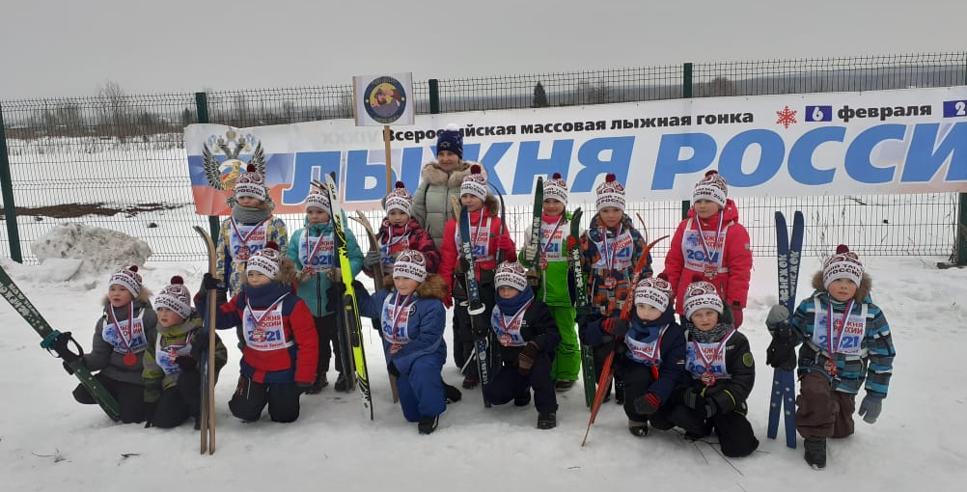
Цель: совершенствовать физические качества детей, формировать положительную мотивацию у дошкольников для занятий физкультурой и спортом, приобщать к здоровому образу жизни посредством лыжной подготовки.
Задачи: приобщать дошкольников к массовому спортивному движению «Лыжня России », «Лыжня для дошколят» и обогатить знания детей о лыжных видах спорта;
развивать физические качества детей ( силу, выносливость, быстроту и др.);
укреплять сердечно-сосудистую и дыхательную систему детей;
воспитывать патриотизм, гордость за свою страну, позитивное отношение к занятию спортом и физической культуре.

Slide 4
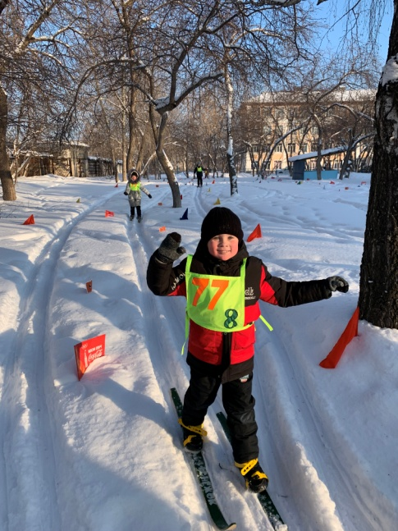
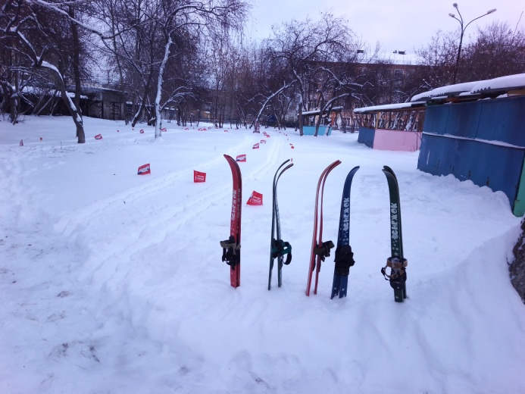
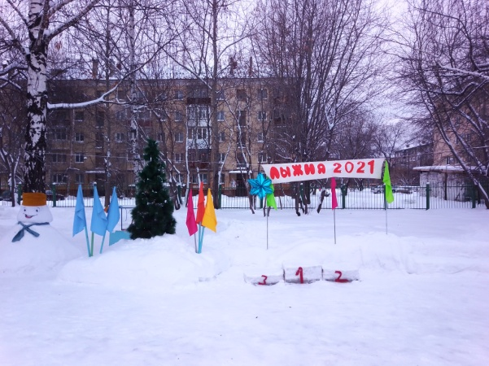
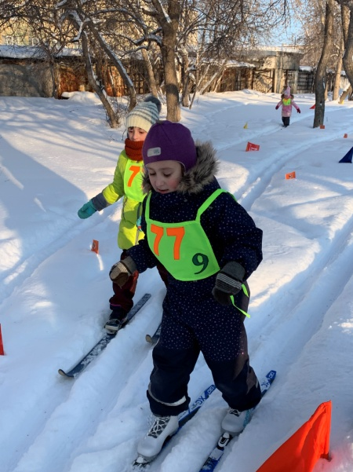
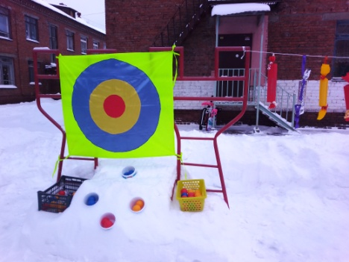
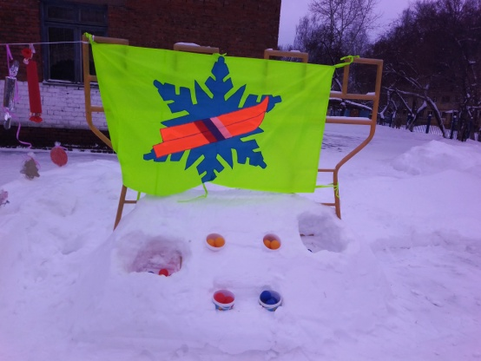
Условия на спортивном участке детского сада зимой

Slide 5
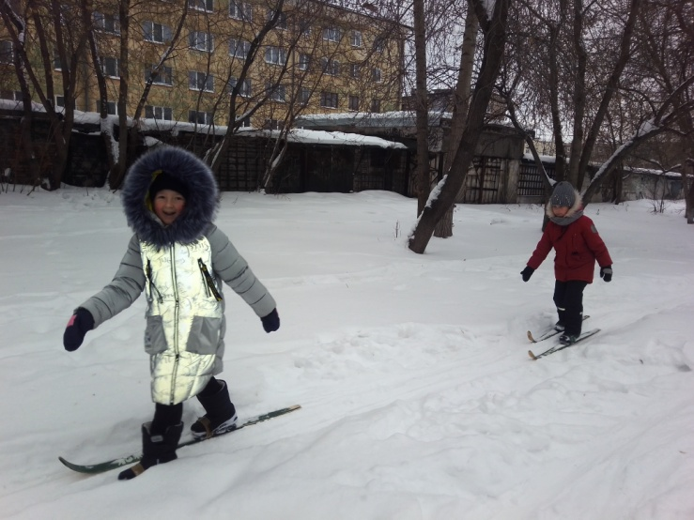
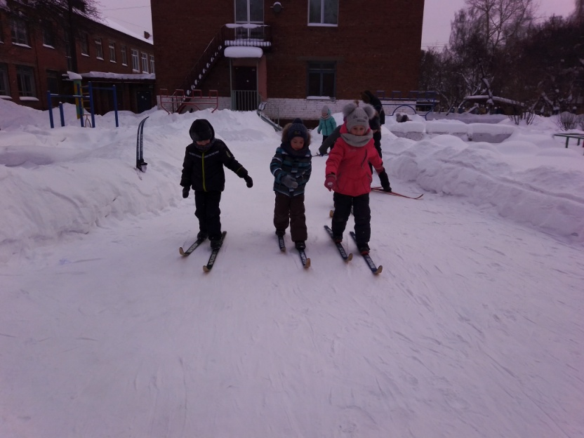
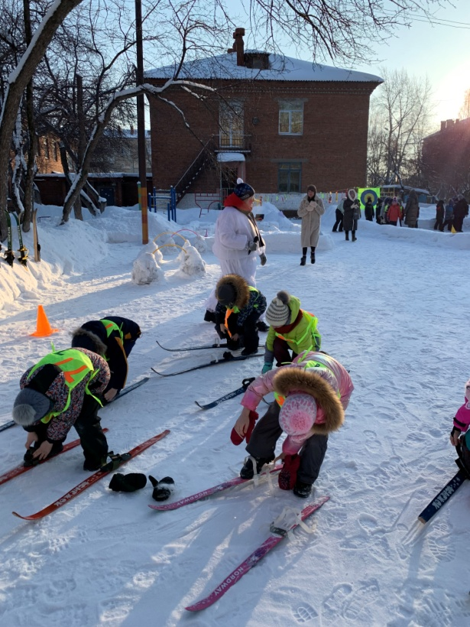
НОД на воздухе по лыжной подготовке

Slide 6
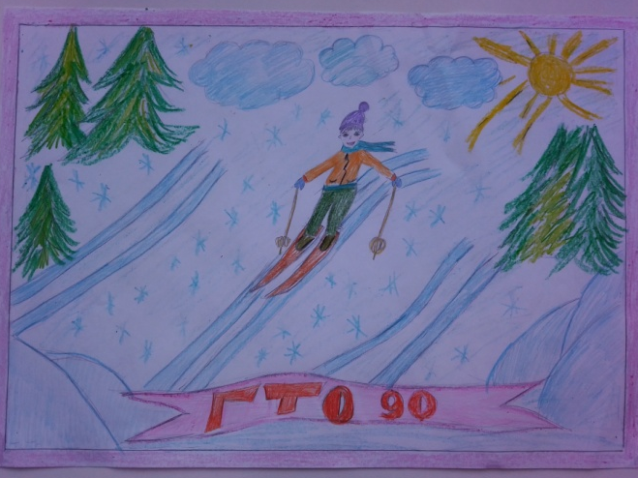
Художественное творчество «Моя первая лыжня»

Slide 7
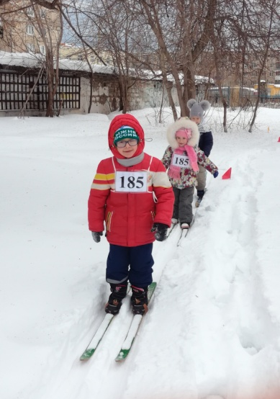
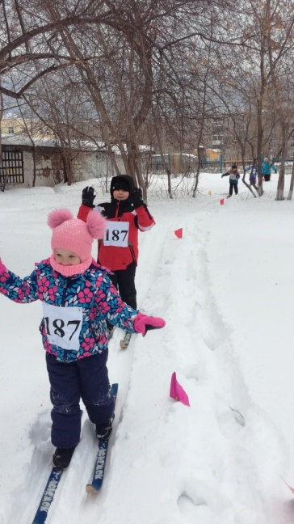
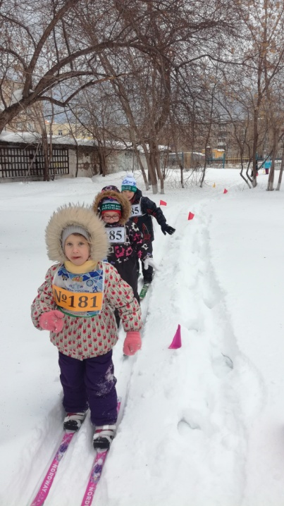
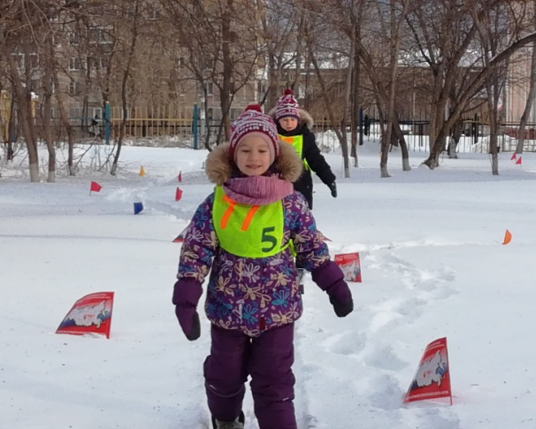
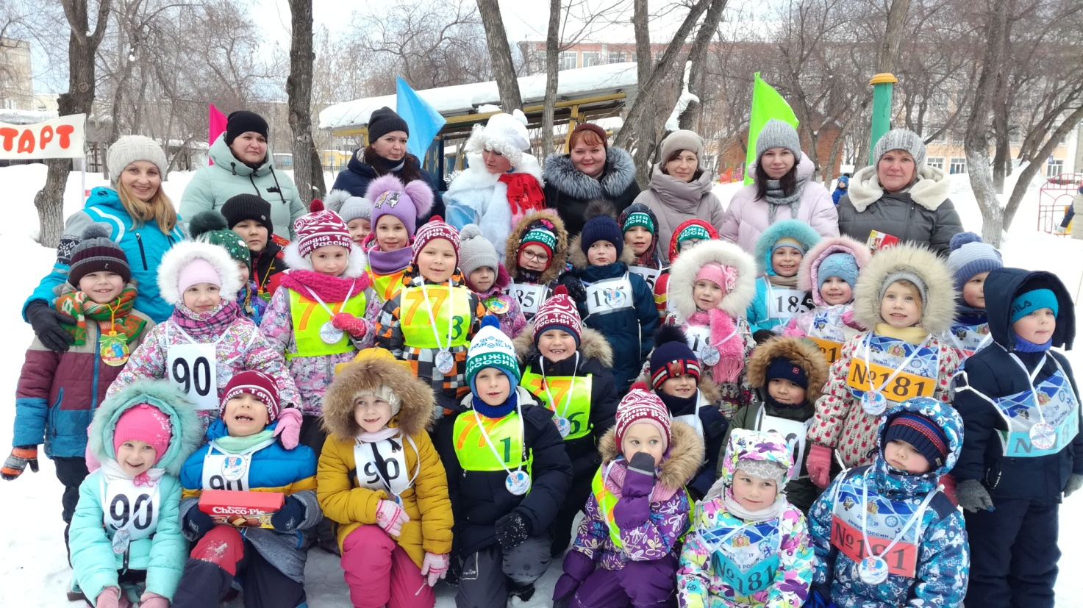
Спортивный праздник
«Лыжня дошколят 2019 г.»

Slide 8
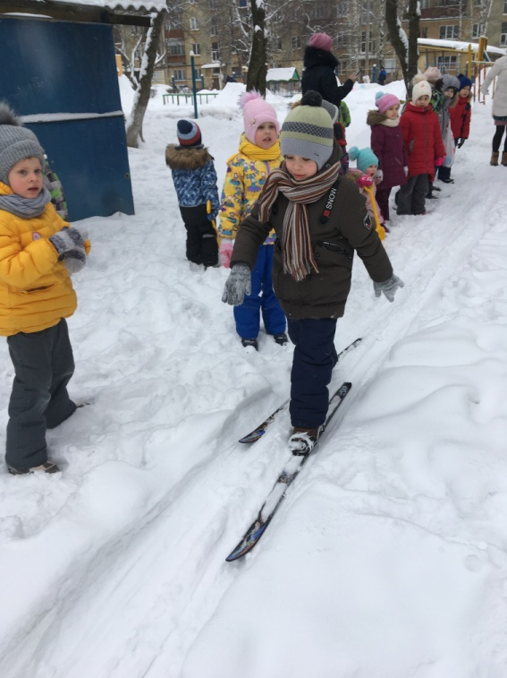
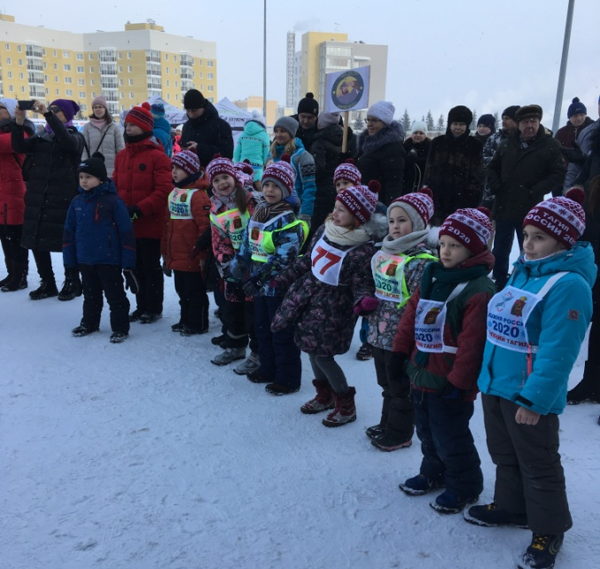
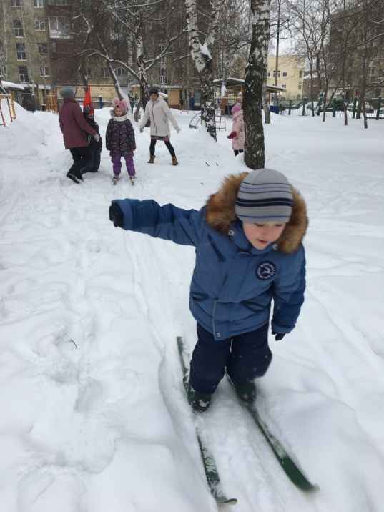
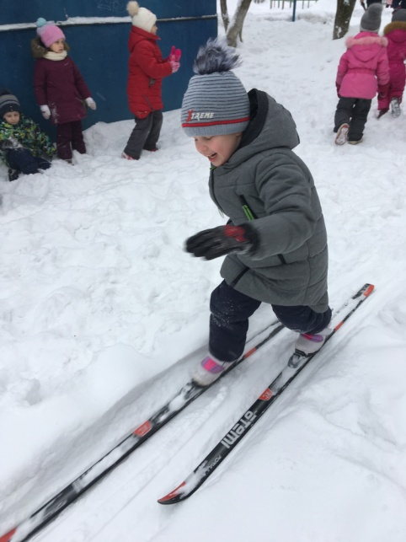
Спортивный праздник
«Лыжня дошколят 2020 г.»

Slide 9
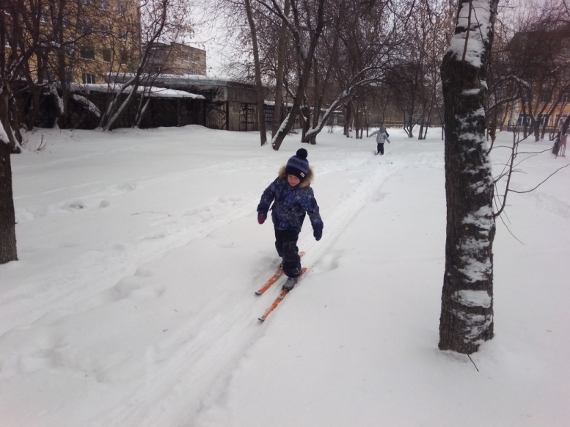
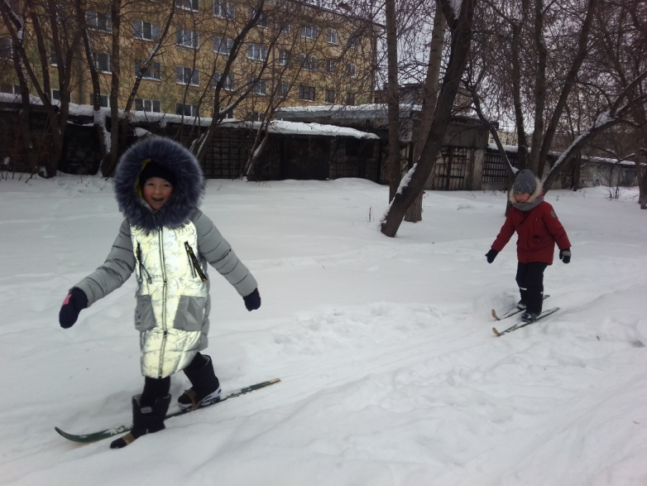
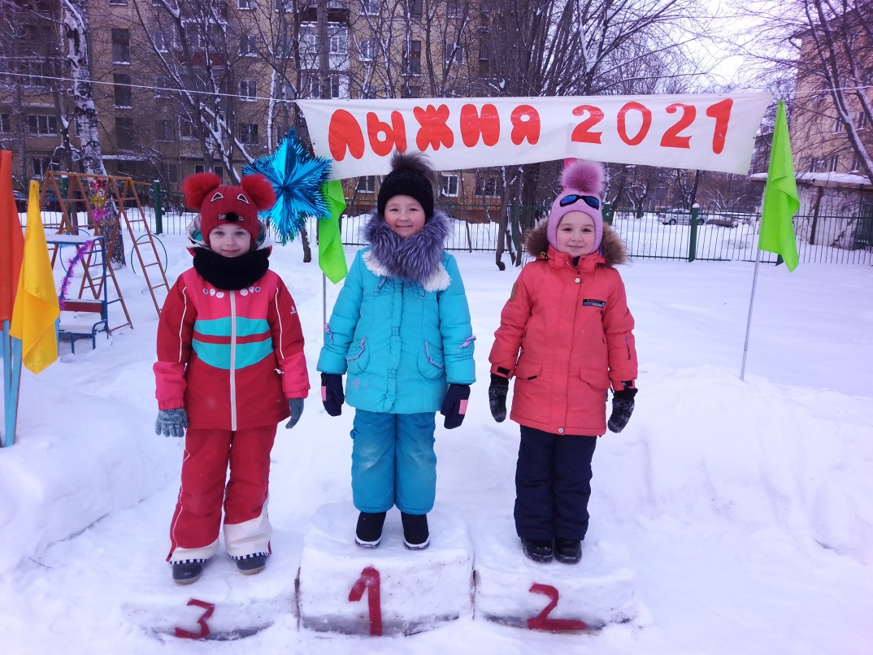
Спортивный праздник
«Лыжня дошколят 2021 г.»

Slide 10
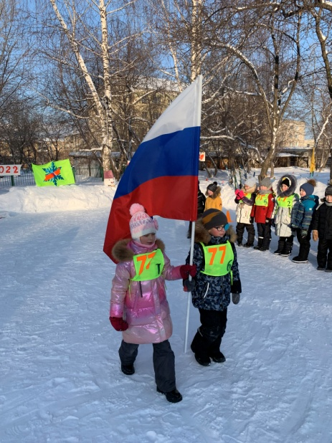
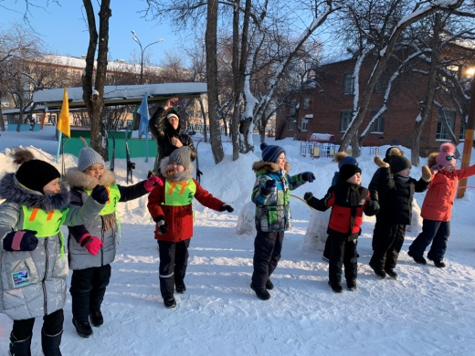
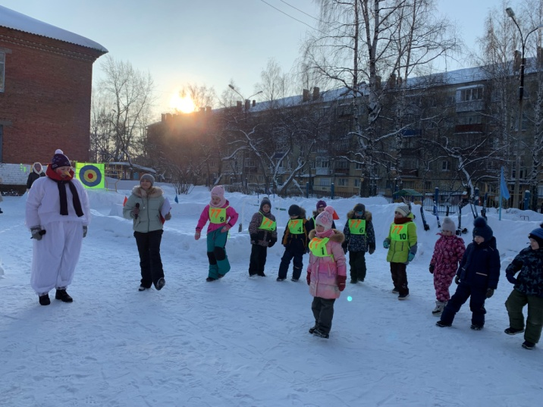
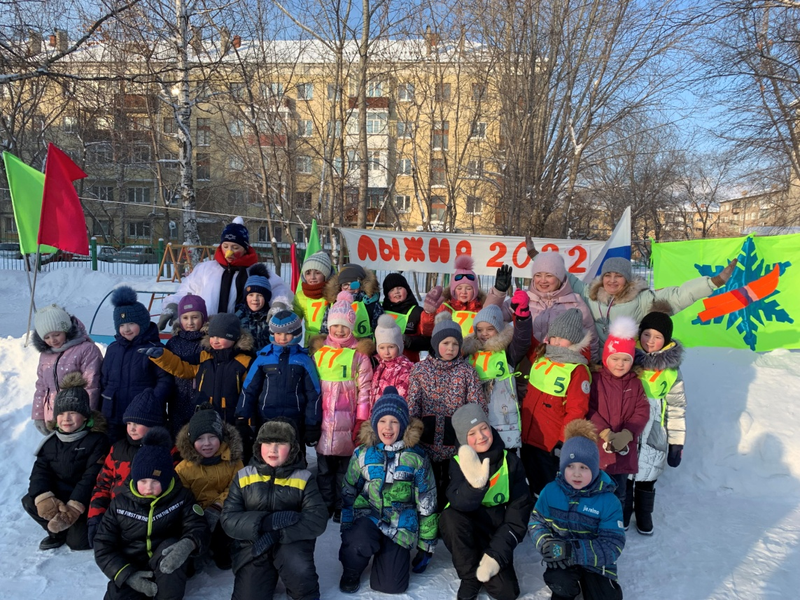
Спортивный праздник
«Лыжня дошколят 2022 г.»

Slide 11
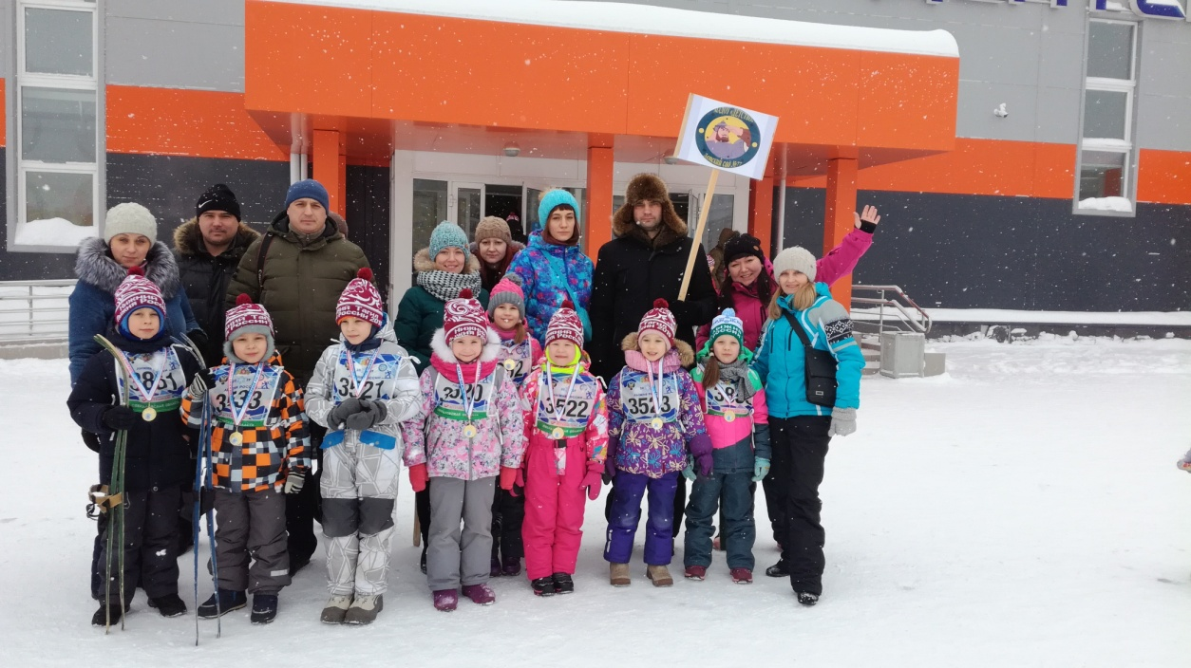
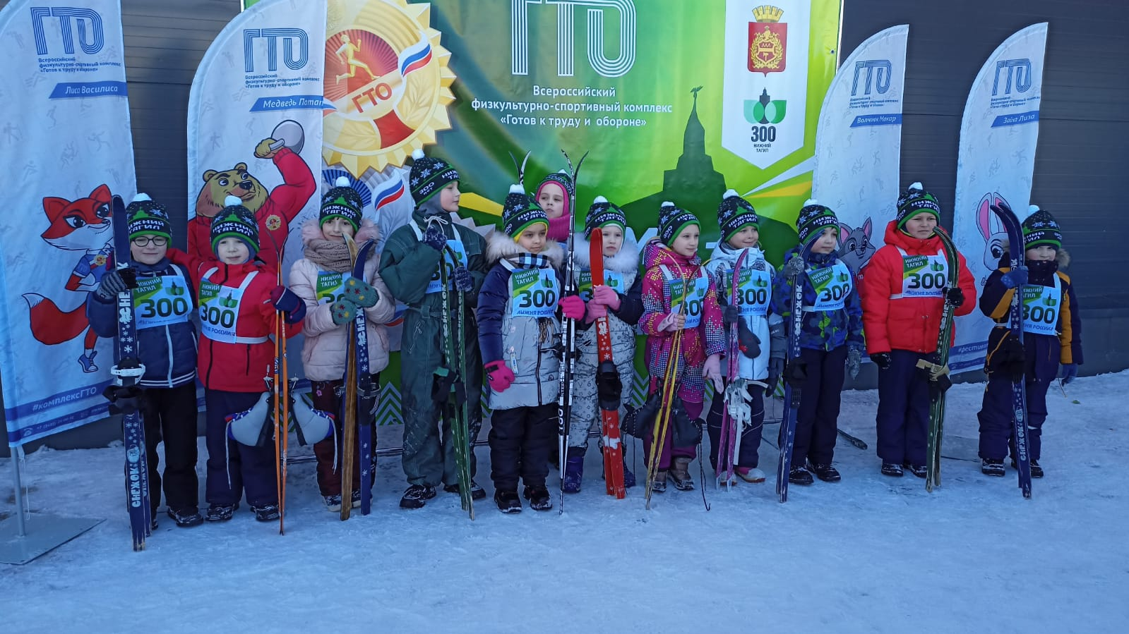
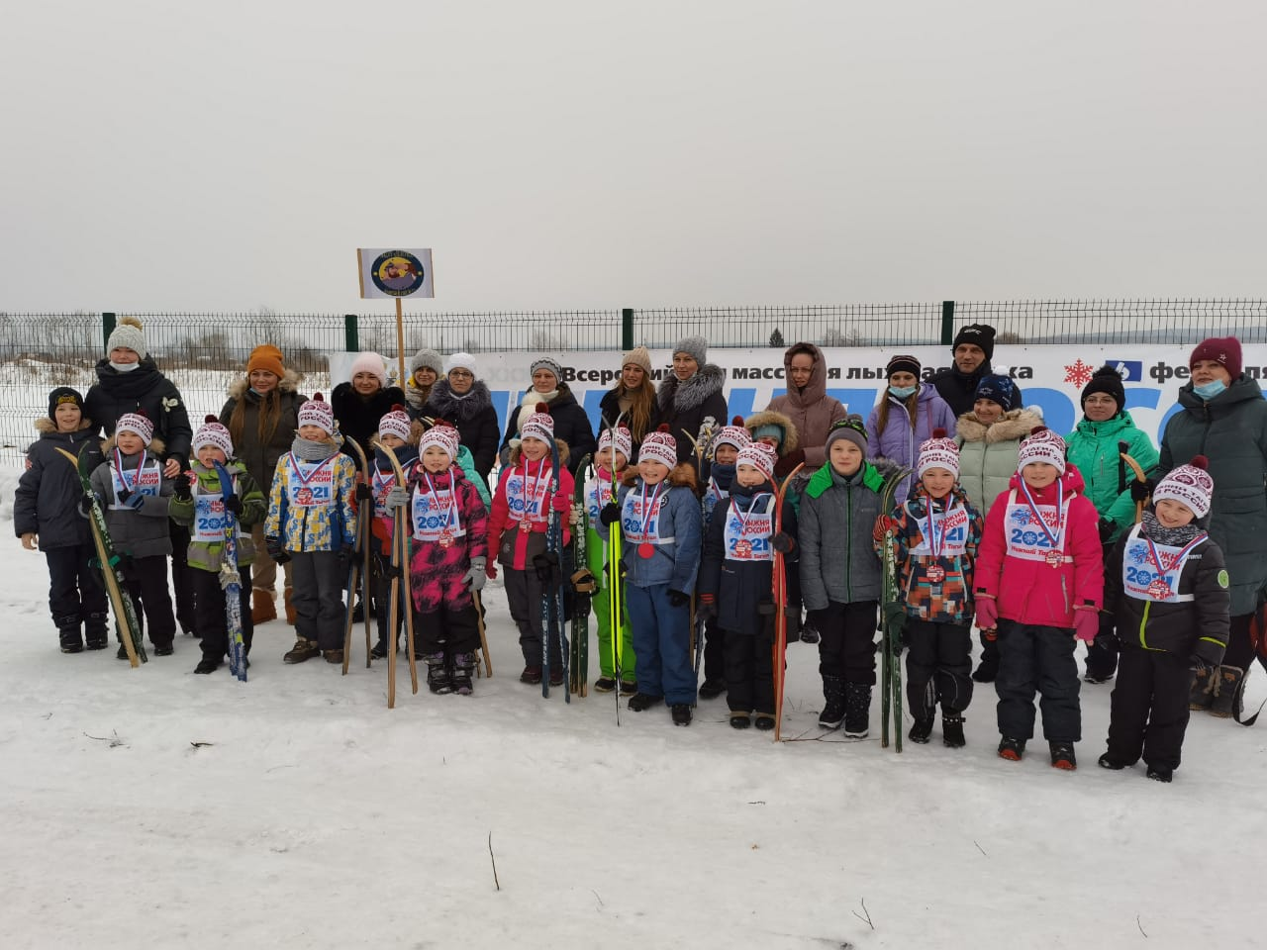
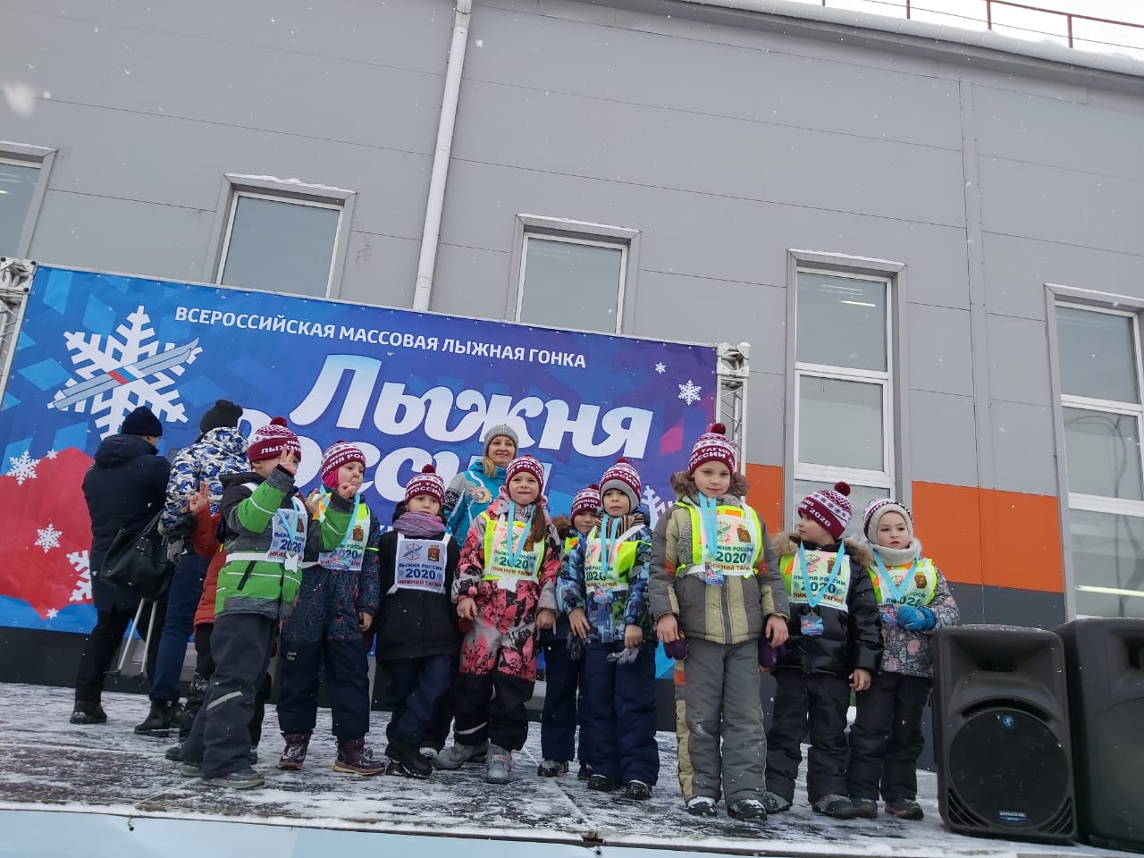
Зимние Всероссийская массовая лыжная гонка «Лыжня России» ФОК «Президентский» 2019-2022г.

Slide 12
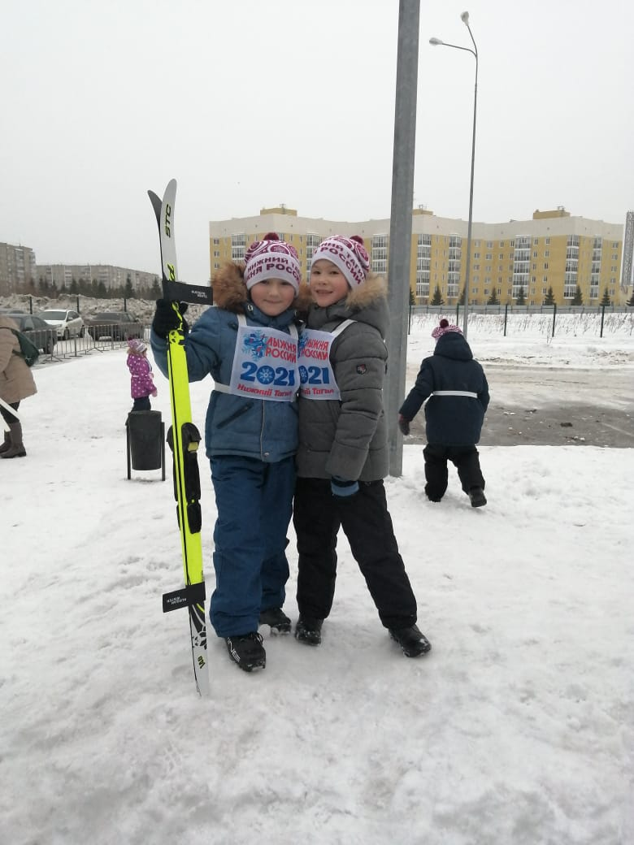
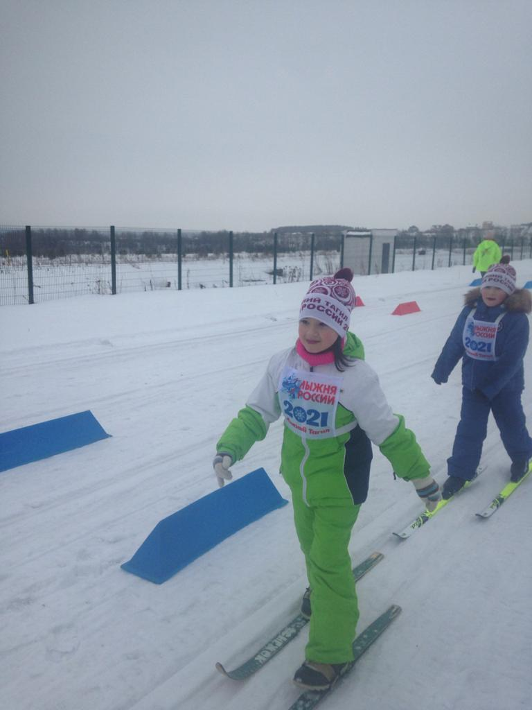
Результат:
Подготовка и участие детей в Лыжне позволит не только создать условия для укрепления здоровья детей, воспитания волевых качеств, развития стремления к победе и уверенности в своих силах, но и приблизить дошкольников к предстоящим победам в будущем.
Во время соревнований, состязаний дети получают не только радость от своих результатов, но и учатся переживать за товарищей, а также чувствуют себя маленькими участниками огромной команды спортсменов России.

Slide 13
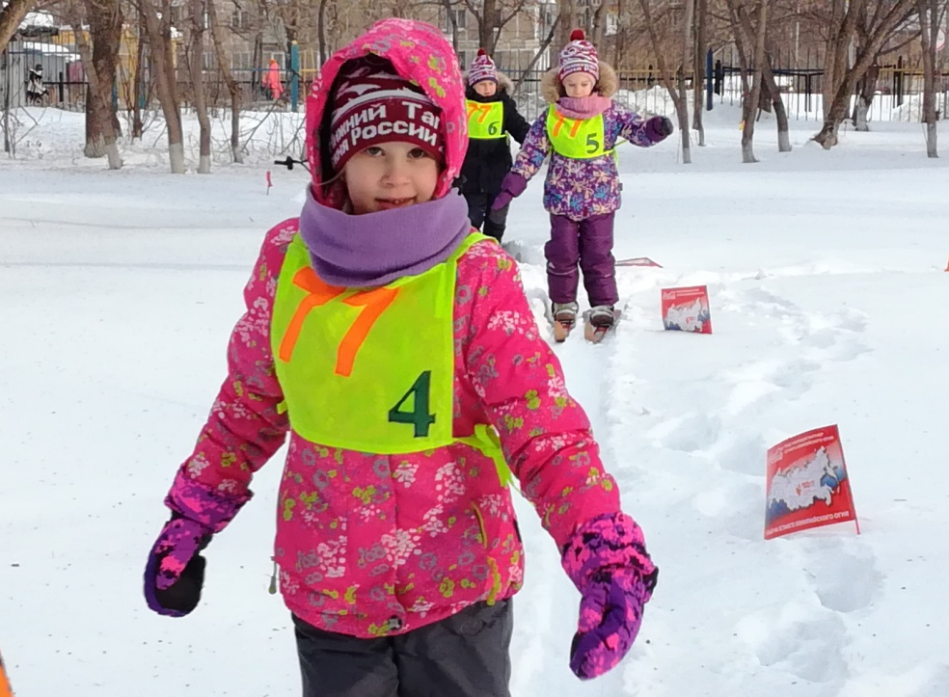
Вывод:
Проект «Лыжня для дошколят!» направлен на физическое развитие и укрепления здоровья подрастающего поколения, и призван способствовать развитию массовой лыжной гонки.

Slide 14
СПАСИБО
ЗА ВНИМАНИЕ!

